Slide 2
Pujian Kepada Allah S.W.T.
الْحَمْدُ ِللهِ
Segala puji-pujian hanya bagi Allah S.W.T.

Slide 3
Syahadah
أَشْهَدُ أَن لاَََّإِلهَ إِلاَّ اللهُ الْمَعْبُودُ فِى النَوَاحِى والآفَاقِ،
وَأَشْهَدُ أَنَّ مُحَمَّدًا رَّسُولُ الله شَفِيعُ
“يَوْمَ يُكْشَفُ عَنْ سَاق”.
Dan aku bersaksi bahawa sesungguhnya tiada tuhan melainkan Allah, KeesaanNya tiada sekutu bagiNya dan juga aku bersaksi bahawa nabi Muhammad S.A.W hambaNya dan rasulNya.

Slide 4
Selawat Ke Atas
Nabi Muhammad S.A.W
اللَّهُمَّ صَلِّ وَسَلِّمْ عَلَى سَيِّدِنَا مُحَمَّدٍ خَيْرِ مَنْ رَكِبَ الْبُرَاق، وَعَلَى آلِهِ وَأَصْحَابِهِ وَالتَّابِعِينَ لَهُمْ الْمُطَهَّرِينَ مِنَ النِّفَاق.
Ya Allah, Cucurilah rahmat dan sejahtera ke atas hambaMu dan rasulMu Nabi Muhammad S.A.W dan ke atas keluarganya dan para sahabatnya. Dan para pengikutnya.

Slide 5
Wasiat Taqwa
اِتَّقُوا اللهَ حَقَّ تُقَاتِهِ وَلاَ تَمُوتُنَّ إِلاَّ وَأَنْتُم مُّسْلِمُون
Bertakwalah kamu dengan sebenar-benar takwa dan janganlah kamu mati melainkan dalam keadaan beriman.

Slide 7
Gaya hidup Islam
Berhemah dan bersederhana dalam berbelanja
Tidak kedekut, boros atau membazir

Slide 8
Firman Allah dalam
Surah al Isra’: Ayat 29
وَلاَ تَجْعَلْ يَدَكَ مَغْلُولَةً إِلَى عُنُقِكَ وَلاَ تَبْسُطْهَا
كُلَّ الْبَسْطِ فَتَقْعُدَ مَلُومًا مَّحْسُورًا
Dan janganlah engkau jadikan tanganmu terbelenggu dilehermu (yakni kedekut), dan janganlah pula engkau menghulurkannya dengan sehabis-habisnya, kerana akibatnya akan tinggallah engkau dengan keadaan yang tercela serta kering keputusan (yakni kecewa).

Slide 9
Gaya hidup masyarakat masa kini
Menjerumuskan diri dalam masalah kewangan
Sikap ghairah berbelanja
Perbelanjaan tidak terkawal sehingga dibelenggu bebanan hutang
Rasulullah SAW sebagai contoh teladan
Memperuntukkan nafkah setahun bagi keluarga baginda

Slide 10
Langkah yang boleh diambil bagi mengelakkan diri dari kerakusan nafsu berbelanja dan berhutang
Berbelanja mengikut keperluan dan kemampuan
1
Mengimbangi perpelanjaan dengan jumlah pendapatan.
Elakkan berlumba-lumba membeli barangan berjenama dan mahal

Slide 11
Tiga tahap keperluan dalam kehidupan
ضَرُوْرِيَّات
1
Keperluan asas yang mesti ada seperti makanan, pakaian, tempat kediaman dan kenderaan
حَاجِيَّات
2
Kemudahan asas yang boleh memudahkan urusan kehidupan
تَحْسِيْنِيَّات
3
Perkara yang mengelokkan dan menambah nilai kehidupan

Slide 12
Langkah yang boleh diambil bagi mengelakkan diri dari kerakusan nafsu berbelanja dan berhutang
Melihat keadaan hidup orang yang kurang bernasib baik daripada kita
2
Elakkan sikap membandingkan diri dengan orang yang lebih berada bagi mencegah diri kepada sifat hasad dengki
Sabda Rasulullah SAW
إِذَا نَظَرَ أَحَدُكُمْ إِلَى مَنْ فُضِّلَ عَلَيْهِ فِي الْمَالِ وَالْخَلْقِ فَلْيَنْظُرْ إِلَى مَنْ هُوَ أَسْفَلَ مِنْهُ
Apabila seorang daripada kalangan kamu melihat kepada orang yang dilebihkan ke atasnya harta dan rupa paras, maka hendaklah dia melihat kepada orang yang dibawahnya (yakni yang kurang bernasib baik daripada dirinya).

Slide 13
Langkah yang boleh diambil bagi mengelakkan diri dari kerakusan nafsu berbelanja dan berhutang
3
Berurusan dengan institusi kewangan yang sah
Bijak memilih institusi pinjaman/perbankan yang berlesen, mendapat kelulusan Bank Negara dan patuh syariah.
Elakkan pinjaman daripada ceti haram atau AhLong yang mengundangkan musibah dunia dan kemurkaan Allah Taala

Slide 14
Firman Allah dalam
Surah al-Baqarah Ayat 278-279
يَا أَيُّهَا الَّذِينَ آمَنُواْ اتَّقُواْ اللهَ وَذَرُواْ مَا بَقِيَ مِنَ الرِّبَا إِن كُنتُم مُّؤْمِنِينَ. فَإِن لَّمْ تَفْعَلُواْ فَأْذَنُواْ بِحَرْبٍ مِّنَ اللهِ وَرَسُولِهِ وَإِن تُبْتُمْ فَلَكُمْ رُؤُوسُ أَمْوَالِكُمْ لاَ تَظْلِمُونَ وَلاَ تُظْلَمُونَ
Wahai orang-orang yang beriman! Bertaqwalah kamu kepada Allah dan tinggalkanlah (jangan menuntut lagi) saki baki riba (yang masih ada pada orang yang berhutang) itu, jika benar kamu orang- orang yang beriman. Oleh itu, kalau kamu tidak juga melakukan (perintah mengenai larangan riba itu), maka ketahuilah kamu: akan adanya peperangan dari Allah dan RasulNya, (akibatnya kamu tidak menemui selamat). Dan jika kamu bertaubat, maka hak kamu (yang sebenarnya) ialah pokok asal harta kamu. (Dengan yang demikian) kamu tidak berlaku zalim kepada sesiapa, dan kamu juga tidak dizalimi oleh sesiapa.

Slide 15
Langkah yang boleh diambil bagi mengelakkan diri dari kerakusan nafsu berbelanja dan berhutang
4
Mendapatkan nasihat dan khidmat bantuan, jika mengalami masalah kewangan
Pelbagai saluran untuk mendapatkan bantuan dan khidmat nasihat telah disediakan kepada masyarakat dalam menghadapi masalah kewangan

Slide 16
Rumusan
Hendaklah menguruskan kewangan secara berhemah
Amalkan sikap berjimat cermat dan bersederhana dalam berbelanja
Semaikan sikap menabung sebagai persediaan dan pelaburan masa hadapan
Berwaspada dalam berurusan dengan institusi pinjaman yang tidak sah dan berunsur riba
Gunakan saluran khidmat bantuan yang disediakan kerajaan jika mengalami masalah kewangan

Slide 17
Firman Allah dalam
Surah al-Qasas Ayat 77
وَابْتَغِ فِيمَا آتَاكَ اللهُ الدَّارَ الْآخِرَةَ وَلَا تَنسَ نَصِيبَكَ مِنَ الدُّنْيَا وَأَحْسِن كَمَا أَحْسَنَ اللهُ إِلَيْكَ وَلَا تَبْغِ الْفَسَادَ فِي الْأَرْضِ إِنَّ اللهَ لاَ يُحِبُّ الْمُفْسِدِينَ
Dan tuntutlah Dengan harta kekayaan Yang telah dikurniakan Allah kepadamu akan pahala dan kebahagiaan hari akhirat dan janganlah Engkau melupakan bahagianmu (keperluan dan bekalanmu) dari dunia; dan berbuat baiklah (kepada hamba-hamba Allah) sebagaimana Allah berbuat baik kepadamu (dengan pemberian nikmatNya Yang melimpah-limpah); dan janganlah Engkau melakukan kerosakan di muka bumi; Sesungguhnya Allah tidak suka kepada orang-orang Yang berbuat kerosakan ".

Slide 18
PENUTUP
بَارَكَ اللهُ لِيْ وَلَكُمْ فِى الْقُرْآنِ الْعَظِيْمِ وَنَفَعَنِي وَإِيَّاكُمْ بِمَا فِيْهِ مِنَ الأيَاتِ وَالذِّكْرِ الْحَكِيْمِ وَتَقَبَّلَ مِنِّي وَمِنْكُمْ تِلاوَتَهُ إِنَّهُ هُوَ السَّمِيعُ الْعَلِيْمُ. أَقُوْلُ قَوْلِيْ هَذَا وَأَسْتَغْفِرُ اللهَ الْعَظِيْمَ لِيْ وَلَكُمْ وَلِسَائِرِ الْمُسْلِمِيْنَ وَالْمُسْلِمَاتِ وَالْمُؤْمِنِيْنَ وَالْمُؤْمِنَاتِ فَاسْتَغْفِرُوْهُ، فَيَا فَوْزَ الْمُسْتَغْفِرِيْنَ، وَياَ نَجَاةَ التّآئِبِينَ.

Slide 19
Doa Antara Dua Khutbah
Aamiin Ya Rabbal Aalamin..
Tuhan Yang Memperkenankan Doa Orang-orang Yang Taat, Berilah Taufik Kepada Kami
Di Dalam Mentaatimu, Ampunilah Kepada
Mereka Yang
Memohon Keampunan.
Aamiin

Slide 21
Pujian Kepada Allah S.W.T.
الْحَمْدُ لِلَّهِ
Segala puji-pujian hanya bagi Allah S.W.T.

Slide 22
Syahadah
وَأَشْهَدُ أَنْ لآ إِلَهَ إِلاَّ اللهُ وَحْدَهُ لاَ شَرِيْكَ لَهُ، وَأَشْهَدُ أَنَّ سَيِّدَنَا مُحَمَّدًا عَبْدُهُ وَرَسُوْلُهُ
Dan aku bersaksi bahawa sesungguhnya tiada tuhan melainkan Allah, KeesaanNya tiada sekutu bagiNya dan juga aku bersaksi bahawa nabi Muhammad S.A.W hambaNya dan rasulNya.

Slide 23
Selawat Ke Atas
Nabi Muhammad S.A.W
اللَّهُمَّ صَلِّ وَسَلِّمْ عَلَى سَيِّدِنَا مُحَمَّدٍ أَفْضَلِ الْمَخْلُوقِين، وَعَلَى آلِهِ الطَّيِّبِينَ وَأَصْحَابِهِ غُرِّ الْمَيَامِين، وَأَتْبَاعِهِمْ بِإِحْسَانٍ إِلَى يَوْمِ الدِّين
Ya Allah, Cucurilah rahmat dan sejahtera ke atas hambaMu dan rasulMu Nabi Muhammad S.A.W dan ke atas keluarganya, para sahabatnya dan pengikutnya sedingga hari pembalasan.

Slide 24
Wasiat Taqwa
اِتَّقُوا اللهَ حَقَّ تُقَاتِهِ وَلاَ تَمُوتُنَّ إِلاَّ وَأَنْتُم مُّسْلِمُون
Bertakwalah kamu dengan sebenar-benar takwa dan janganlah kamu mati melainkan dalam keadaan beriman.

Slide 25
Doa perlindungan daripada dibelenggu beban hutang
اللَّهُمَّ إِنِّي أَعُوذُ بِكَ مِنْ الْهَمِّ وَالْحَزَنِ، وَأَعُوذُ بِكَ مِنْ الْعَجْزِ وَالْكَسَلِ، وَأَعُوذُ بِكَ مِنْ الْجُبْنِ وَالْبُخْلِ، وَأَعُوذُ بِكَ مِنْ غَلَبَةِ الدَّيْنِ وَقَهْرِ الرِّجَالِ
Ya Allah, sesungguhnya aku berlindung denganMu daripada dukacita dan kesedihan. Dan aku berlindung denganMu daripada lemah dan kemalasan. Dan aku berlindung denganMu daripada kebaculan dan kebakhilan. Dan aku berlindung denganMu daripada dibebani oleh hutang dan penguasaan orang-orang zalim.

Slide 26
Marilah ucapkan selawat dan salam kepada Rasulullah s.a.w. sebagaimana firman Allah …
(Surah Al-Ahzab : Ayat 56)
“Sesungguhnya Allah Taala Dan Para Malaikat Sentiasa Berselawat Ke Atas Nabi (Muhammad) .
Wahai Orang-orang Beriman! Berselawatlah Kamu
Ke Atasnya Serta Ucapkanlah Salam Sejahtera Dengan Penghormatan Ke Atasnya Dengan Sepenuhnya”.

Slide 27
Selawat

Slide 28
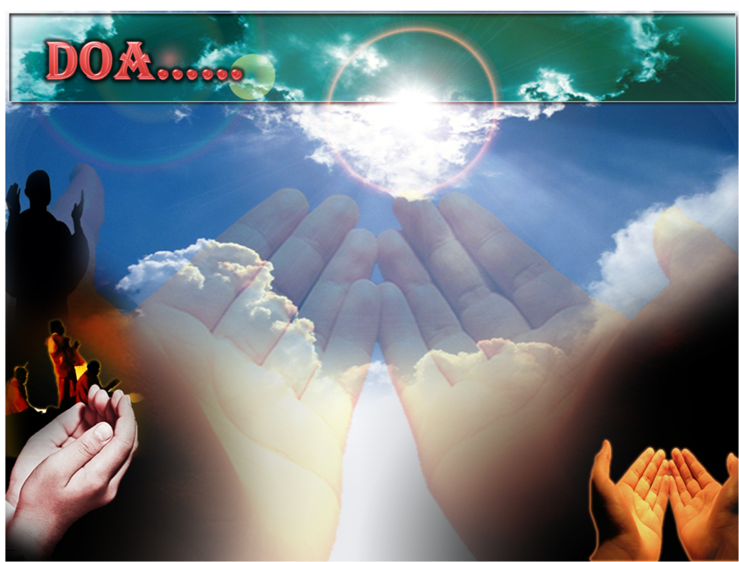
وَارْضَ اللَّهُمَّ عَنِ الْخُلَفَآءِ الرَّاشِدِيْن وَعَنْ بَقِيَّةِ الصَّحَابَةِ وَالْقَرَابَةِ أَجْمَعِيْن وَالتَّابِعِيْنَ وَتَابِعِي التَّابِعِيْنَ لَهُمْ بِإِحْسَانٍ إِلىَ يَوْمِ الدِّيْن.
Ya Allah, kurniakanlah keredhaan kepada Khulafa’ Rasyidin dan sahabat seluruhnya serta para tabiin dengan ihsan
hingga hari kemudian.

Slide 29
اللَّهُمَّ اغْفِرْ لِلْمُسلِمِيْنَ وَالْمُسلِمَاتِ وِالْمُؤْمِنِيْنَ وَالْمُؤمِنَاتِ اﻷَحْيَآءِ مِنْهُمْ وَاﻷَمْوَاتِ
Ya Allah, Ampunkanlah Dosa Golongan Muslimin Dan Muslimat,mu’minin Dan Mu’minaat Samada Yang Masih Hidup Atau Yang Telah Mati.

Slide 32
Ya Allah Muliakanlah Islam dan Orang-orang Islam.
Tolonglah Islam dan Orang-orang Islam serta himpunkanlah mereka di atas landasan kebenaran dan agama. Hancurkanlah kekufuran dan orang – orang yang syirik serta orang munafik dan juga musuh-musuhMu serta musuh-musuh agama.

Slide 33
Ya Allah…
Ampunkanlah Dosa-dosa Kami Dan Saudara-saudara Kami Yang Terdahulu Telah Beriman Dan Janganlah Engkau Biarkan Kedengkian Dalam Hati Kami Terhadap Orang-orang Yang Beriman.Sesungguhnya Engkau Maha Penyantun Dan Maha Penyayang.

Slide 34
Ya Allah …
Kami Telah Menzalimi Diri Kami Sendiri
Dan Sekiranya Engkau Tidak Mengampunkan Kami Dan Merahmati
Kami Nescaya Kami Akan Menjadi
Orang Yang Rugi.
Ya Allah…
Kurniakanlah Kepada Kami Kebaikan
Di Dunia Dan Kebaikan Di
Akhirat Serta Hindarilah Kami
Dari Seksaan Neraka.

Slide 35
Wahai Hamba-hamba Allah….
Sesungguhnya ALLAH menyuruh berlaku adil, dan berbuat kebaikan, serta memberi bantuan kepada kaum kerabat dan melarang daripada melakukan perbuatan-perbuatan keji dan mungkar serta kezaliman. Ia mengajar kamu (dengan suruhan dan larangannya ini) supaya kamu mengambil peringatan mematuhinya.

Slide 36
Maka Ingatlah Allah Yang Maha Agung Nescaya Dia Akan Mengingatimu
Dan Bersyukurlah Di Atas Nikmat-nikmatnya Nescaya Dia Akan Menambahkan Lagi Nikmat Itu Kepadamu, dan Pohonlah
Dari Kelebihannya, Nescaya Akan Diberikannya Kepadamu. Dan Sesungguhnya Mengingati Allah Itu Lebih Besar (Faedah Dan Kesannya) Dan (Ingatlah) Allah Mengetahui Apa Yang Kamu Kerjakan.

Slide 37
